Slide 1


우리 FISA 2025.09.26
AI 엔지니어링 - 2차 기술세미나
컴퓨터는 어떻게 텍스트 이미지를 읽을까?
OCR 알아보기
발표자 : 김성현

Slide 2
목차
01. 주제 선택 배경
02. OCR이란 어떤 기술인가?
03. 여러가지 데이터로 OCR해보기
04. 결론 및 향후 방향성
Notes:
목차는 둘중에 하나 선택해서 써!!

Slide 3
01
주제 선택 배경

Slide 4

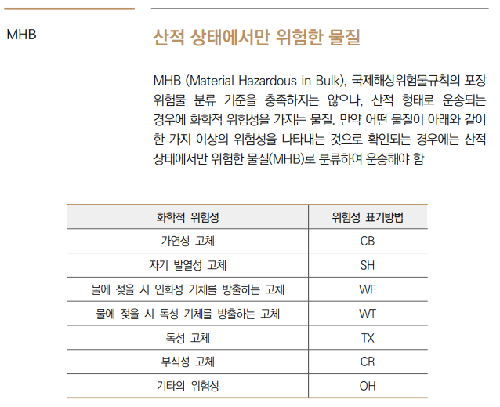
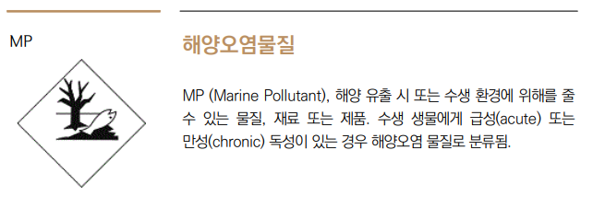
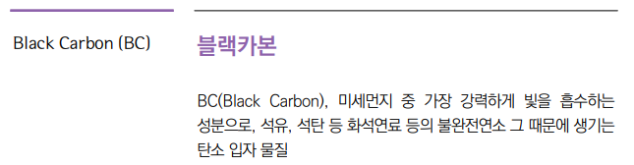
왜 OCR을??
PDF에서 텍스트를 추출해야 되는 상황

Slide 5
왜 OCR을??
PDF에서 텍스트를 추출해야 되는 상황

Slide 6
왜 OCR을??
PDF에서 텍스트를 추출해야 되는 상황

Slide 7
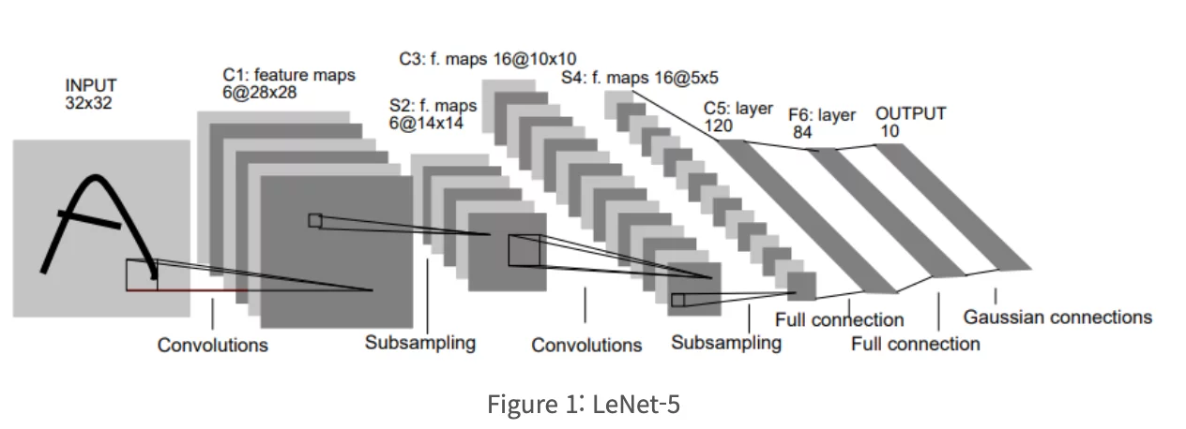
배운 CNN을 활용해서 충분히 가능!
https://healthyinsight.co.kr/%EC%9D%B4%EB%AF%B8%EC%A7%80-%EB%B6%84%EB%A5%98-cnn/

Slide 8
02
OCR이란
어떤 기술인가?

Slide 9
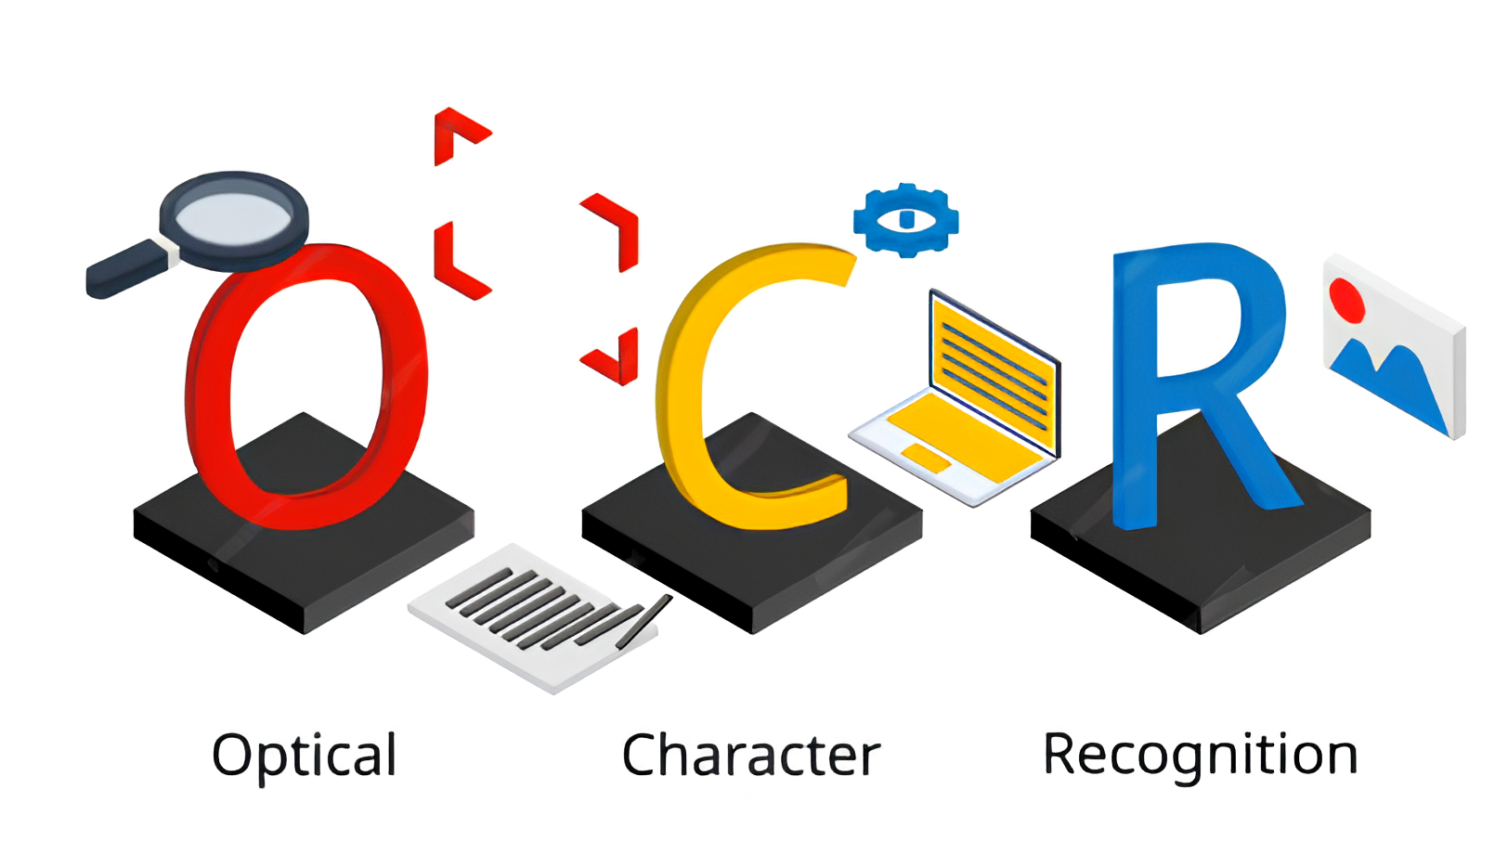
광학 문자 인식

Slide 10
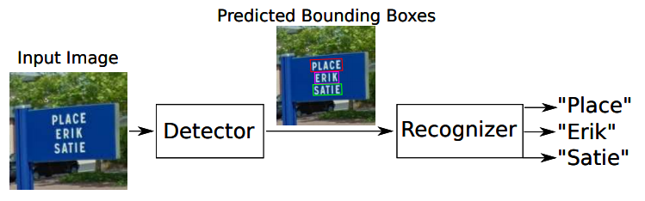
OCR의 동작 방식
1단계. Text Detection
2단계. Text Recognition
https://velog.io/@xpelqpdj0422/11.-OCR-%EA%B8%B0%EC%88%A0%EC%9D%98-%EA%B0%9C%EC%9A%94

Slide 11

핵심 엔진 Tesseract
https://github.com/tesseract-ocr/tesseract

Slide 12
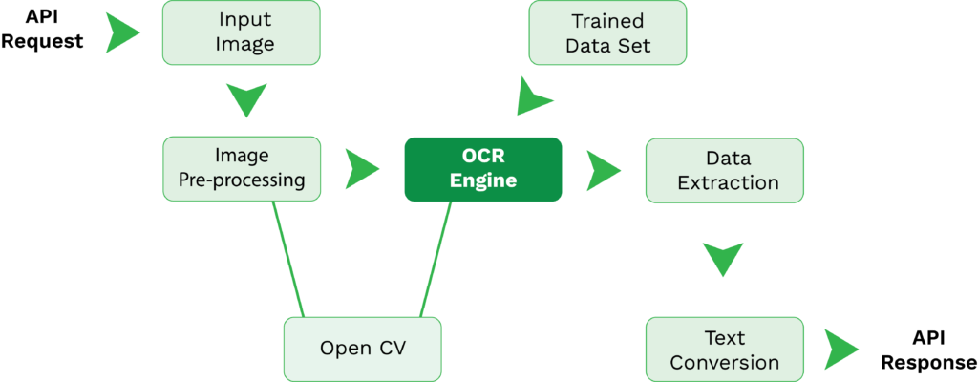
동작 방식
https://www.klippa.com/en/blog/information/tesseract-ocr/

Slide 13
동작 방식

Slide 14
동작 방식

Slide 15
동작 방식

Slide 16
동작 방식

Slide 17
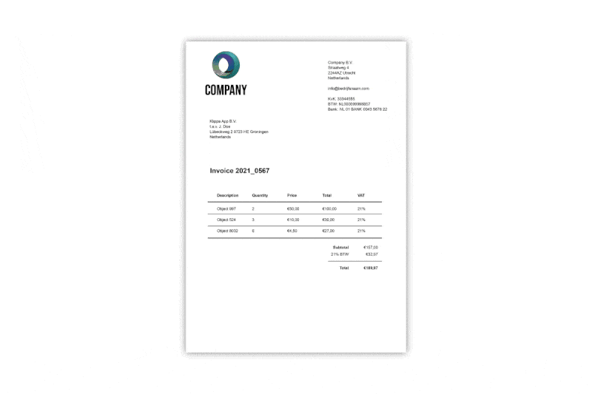

Slide 18
동작 방식

Slide 19
동작 방식

Slide 20
동작 방식

Slide 21
동작 방식

Slide 22
동작 방식

Slide 23
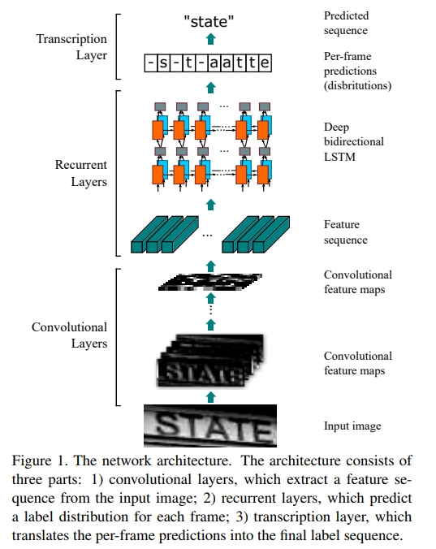
CRNN
An End-to-End Trainable Neural Network for Image-based Sequence Recognition and Its Application to Scene Text Recognition
Convolutional Layer (합성곱 계층 – 특징 추출)
Recurrent Layers (순환 계층 – 순서 모델링)
Transcription Layer (전사 계층 – 텍스트 변환)
End-to-End 학습
가변 길이 처리
사전 제약 없음
컴팩트한 모델
Notes:
DCNN(Deep Convolutional Neural Networks)의 한계: DCNN은 이미지 분류나 객체 탐지에 매우 효과적이지만, 입력과 출력의 크기가 고정되어 있어 길이가 다양한 문자열 같은 순차 데이터 처리에 직접 적용하기 어렵습니다.
분리된 학습 과정: 기존 시스템들은 문자 검출, 각 문자 인식, 후처리 등 여러 구성 요소를 각각 따로 학습하고 최적화해야 했습니다. 이로 인해 전체 시스템을 한 번에 학습시키는 'End-to-End' 학습이 불가능했습니다.
RNN 기반 시스템의 한계: RNN은 순차 데이터 처리에 적합하지만, 기존 시스템들은 RNN에 입력하기 전에 이미지 특징을 별도의 전처리 과정을 통해 추출해야 했습니다. 이 때문에 시스템 전체가 통합되어 최적화되지 못했습니다.

Slide 24
CRNN
Convolutional Layer (합성곱 계층 – 특징 추출)
Recurrent Layers (순환 계층 – 순서 모델링)
Transcription Layer (전사 계층 – 텍스트 변환)
End-to-End 학습
가변 길이 처리
사전 제약 없음
컴팩트한 모델
Notes:
DCNN(Deep Convolutional Neural Networks)의 한계: DCNN은 이미지 분류나 객체 탐지에 매우 효과적이지만, 입력과 출력의 크기가 고정되어 있어 길이가 다양한 문자열 같은 순차 데이터 처리에 직접 적용하기 어렵습니다.
분리된 학습 과정: 기존 시스템들은 문자 검출, 각 문자 인식, 후처리 등 여러 구성 요소를 각각 따로 학습하고 최적화해야 했습니다. 이로 인해 전체 시스템을 한 번에 학습시키는 'End-to-End' 학습이 불가능했습니다.
RNN 기반 시스템의 한계: RNN은 순차 데이터 처리에 적합하지만, 기존 시스템들은 RNN에 입력하기 전에 이미지 특징을 별도의 전처리 과정을 통해 추출해야 했습니다. 이 때문에 시스템 전체가 통합되어 최적화되지 못했습니다.

Slide 25
CRNN
Convolutional Layer (합성곱 계층 – 특징 추출)
Recurrent Layers (순환 계층 – 순서 모델링)
Transcription Layer (전사 계층 – 텍스트 변환)
End-to-End 학습
가변 길이 처리
사전 제약 없음
컴팩트한 모델
Notes:
DCNN(Deep Convolutional Neural Networks)의 한계: DCNN은 이미지 분류나 객체 탐지에 매우 효과적이지만, 입력과 출력의 크기가 고정되어 있어 길이가 다양한 문자열 같은 순차 데이터 처리에 직접 적용하기 어렵습니다.
분리된 학습 과정: 기존 시스템들은 문자 검출, 각 문자 인식, 후처리 등 여러 구성 요소를 각각 따로 학습하고 최적화해야 했습니다. 이로 인해 전체 시스템을 한 번에 학습시키는 'End-to-End' 학습이 불가능했습니다.
RNN 기반 시스템의 한계: RNN은 순차 데이터 처리에 적합하지만, 기존 시스템들은 RNN에 입력하기 전에 이미지 특징을 별도의 전처리 과정을 통해 추출해야 했습니다. 이 때문에 시스템 전체가 통합되어 최적화되지 못했습니다.

Slide 26
CRNN
Convolutional Layer (합성곱 계층 – 특징 추출)
Recurrent Layers (순환 계층 – 순서 모델링)
Transcription Layer (전사 계층 – 텍스트 변환)
End-to-End 학습
가변 길이 처리
사전 제약 없음
컴팩트한 모델
Notes:
DCNN(Deep Convolutional Neural Networks)의 한계: DCNN은 이미지 분류나 객체 탐지에 매우 효과적이지만, 입력과 출력의 크기가 고정되어 있어 길이가 다양한 문자열 같은 순차 데이터 처리에 직접 적용하기 어렵습니다.
분리된 학습 과정: 기존 시스템들은 문자 검출, 각 문자 인식, 후처리 등 여러 구성 요소를 각각 따로 학습하고 최적화해야 했습니다. 이로 인해 전체 시스템을 한 번에 학습시키는 'End-to-End' 학습이 불가능했습니다.
RNN 기반 시스템의 한계: RNN은 순차 데이터 처리에 적합하지만, 기존 시스템들은 RNN에 입력하기 전에 이미지 특징을 별도의 전처리 과정을 통해 추출해야 했습니다. 이 때문에 시스템 전체가 통합되어 최적화되지 못했습니다.

Slide 27
CRNN
Convolutional Layer (합성곱 계층 – 특징 추출)
Recurrent Layers (순환 계층 – 순서 모델링)
Transcription Layer (전사 계층 – 텍스트 변환)
Notes:
End-to-End 학습
가변 길이 처리
사전 제약 없음
컴팩트한 모델

Slide 28
CTC (Connectionist Temporal Classification)
Connectionist Temporal Classification: Labelling Unsegmented Sequence Data with Recurrent Neural Networks
HHEEELLLLLOOO

Slide 29
CTC (Connectionist Temporal Classification)
Connectionist Temporal Classification: Labelling Unsegmented Sequence Data with Recurrent Neural Networks
HHEEELLLLLOOO

Slide 30
CTC (Connectionist Temporal Classification)
Connectionist Temporal Classification: Labelling Unsegmented Sequence Data with Recurrent Neural Networks
HHEEELLLLLOOO
=> HELO ??

Slide 31
CTC (Connectionist Temporal Classification)
Connectionist Temporal Classification: Labelling Unsegmented Sequence Data with Recurrent Neural Networks
HHEEELLLLLOOO
=> HELLO ??
Blank ‘-’ 추가!

Slide 32
CTC (Connectionist Temporal Classification)
Connectionist Temporal Classification: Labelling Unsegmented Sequence Data with Recurrent Neural Networks
-HEEE-LL-LLOOOO--
-HE-L-LOO--------
-HEEE-LLLL-LO----

Slide 33
CTC (Connectionist Temporal Classification)
Connectionist Temporal Classification: Labelling Unsegmented Sequence Data with Recurrent Neural Networks
-HEEE-LL-LLOOOO--
-HE-L-LOO--------
-HEEE-LLLL-LO----

Slide 34
CTC (Connectionist Temporal Classification)
Connectionist Temporal Classification: Labelling Unsegmented Sequence Data with Recurrent Neural Networks
-HEEE-LL-LLOOOO--
-HE-L-LOO--------
-HEEE-LLLL-LO----

Slide 35
CTC (Connectionist Temporal Classification)
Connectionist Temporal Classification: Labelling Unsegmented Sequence Data with Recurrent Neural Networks
-HEEE-LL-LLOOOO--
-HE-L-LOO--------
-HEEE-LLLL-LO----
-H-E-L-LO-
HELLO

Slide 36
CTC (Connectionist Temporal Classification)
Connectionist Temporal Classification: Labelling Unsegmented Sequence Data with Recurrent Neural Networks
-HEEE-LL-LLOOOO--
-HE-L-LOO--------
-HEEE-LLLL-LO----
-H-E-L-LO-
HELLO

Slide 37
CTC (Connectionist Temporal Classification)
Connectionist Temporal Classification: Labelling Unsegmented Sequence Data with Recurrent Neural Networks
-HEEE-LL-LLOOOO--
-HE-L-LOO--------
-HEEE-LLLL-LO----
-H-E-L-LO-
HELLO

Slide 38
03
여러가지 데이터로
OCR 해보기
Notes:
이것도 간지 둘중 하나 선택하기!!

Slide 39


OCR 라이브러리
PyTesseract
EasyOCR
Unstructured

Slide 40
PyTesseract
EasyOCR
Unstructured

Slide 41
PyTesseract

Slide 42
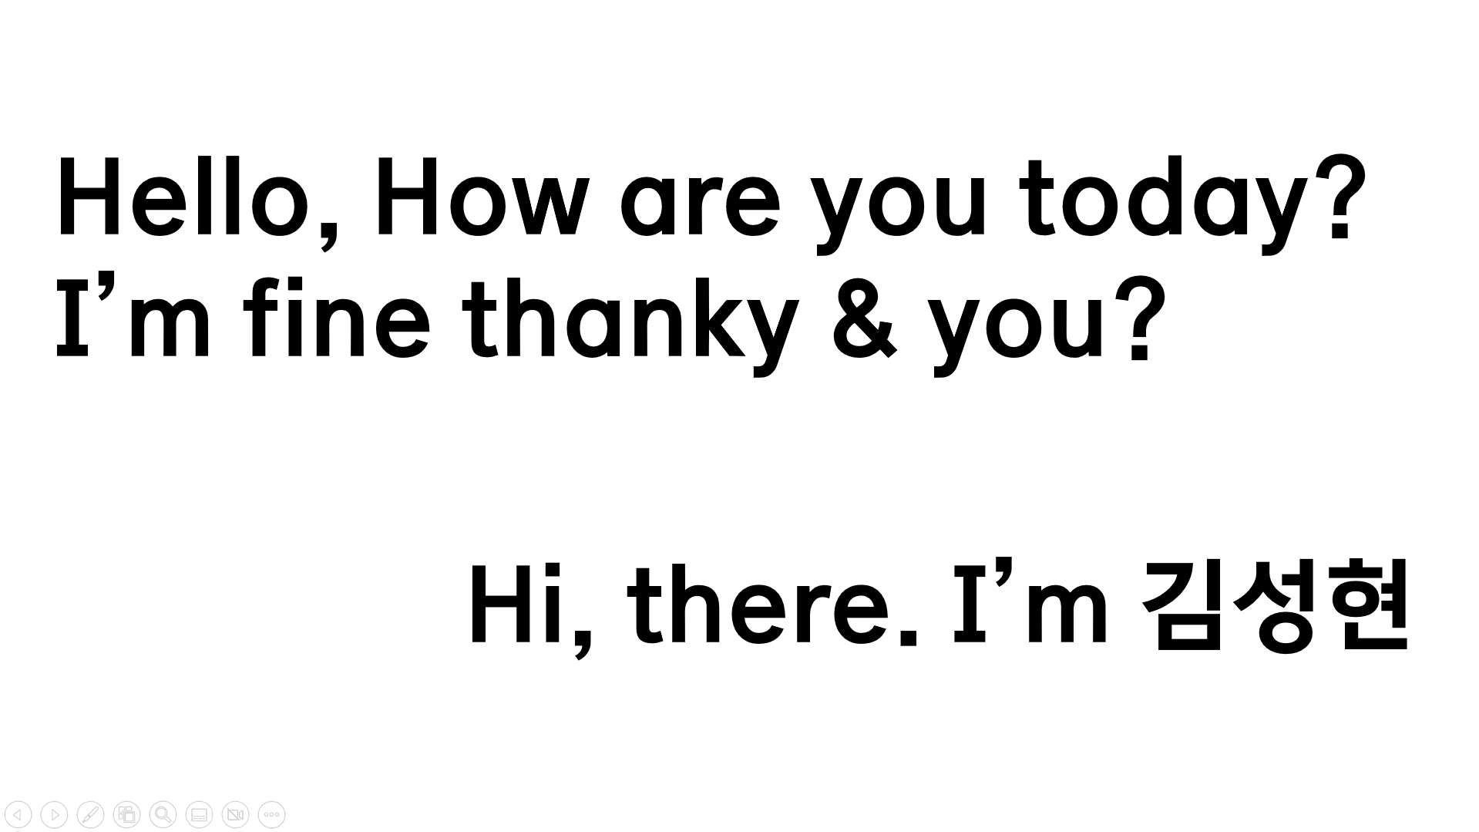
OCR Box
Test Image
 | Text | Confidence
0 |  | -1
1 |  | -1
2 |  | -1
3 |  | -1
4 | Hello, | 96
5 | How | 96
6 | are | 96
7 | you | 96
8 | today? | 95
9 |  | -1
10 | I’m | 83
11 | fine | 93
12 | thanky | 92
13 | & | 93
14 | you? | 96
15 |  | -1
16 |  | -1
17 |  | -1
18 | Hi, | 95
19 | there. | 87
20 | ‘m | 59
21 | ZY | 0

Slide 43
Test Image
OCR Box
 | Text | Confidence
0 |  | -1
1 |  | -1
2 |  | -1
3 |  | -1
4 | Hello, | 96
5 | How | 96
6 | are | 96
7 | you | 96
8 | today? | 95
9 |  | -1
10 | I’m | 83
11 | fine | 93
12 | thanky | 92
13 | & | 93
14 | you? | 96
15 |  | -1
16 |  | -1
17 |  | -1
18 | Hi, | 95
19 | there. | 87
20 | ‘m | 59
21 | ZY | 0

Slide 44
Test Image
OCR Box
 | Text | Confidence
0 |  | -1
1 |  | -1
2 |  | -1
3 |  | -1
4 | Hello, | 96
5 | How | 96
6 | are | 96
7 | you | 96
8 | today? | 95
9 |  | -1
10 | I’m | 83
11 | fine | 93
12 | thanky | 92
13 | & | 93
14 | you? | 96
15 |  | -1
16 |  | -1
17 |  | -1
18 | Hi, | 95
19 | there. | 87
20 | ‘m | 59
21 | ZY | 0

Slide 45
Test Image
OCR Box
 | Text | Confidence
0 |  | -1
1 |  | -1
2 |  | -1
3 |  | -1
4 | Hello, | 96
5 | How | 96
6 | are | 96
7 | you | 96
8 | today? | 95
9 |  | -1
10 | I’m | 83
11 | fine | 93
12 | thanky | 92
13 | & | 93
14 | you? | 96
15 |  | -1
16 |  | -1
17 |  | -1
18 | Hi, | 95
19 | there. | 87
20 | ‘m | 59
21 | ZY | 0

Slide 46
Test Image
OCR Box
 | Text | Confidence
0 |  | -1
1 |  | -1
2 |  | -1
3 |  | -1
4 | Hello, | 96
5 | How | 96
6 | are | 96
7 | you | 96
8 | today? | 95
9 |  | -1
10 | I’m | 83
11 | fine | 93
12 | thanky | 92
13 | & | 93
14 | you? | 96
15 |  | -1
16 |  | -1
17 |  | -1
18 | Hi, | 95
19 | there. | 87
20 | ‘m | 59
21 | ZY | 0

Slide 47
Test Image
 | Text | Confidence
0 |  | -1
1 |  | -1
2 |  | -1
3 |  | -1
4 | Hello, | 96
5 | How | 96
6 | are | 96
7 | you | 96
8 | today? | 95
9 |  | -1
10 | I’m | 83
11 | fine | 93
12 | thanky | 92
13 | & | 93
14 | you? | 96
15 |  | -1
16 |  | -1
17 |  | -1
18 | Hi, | 95
19 | there. | 87
20 | ‘m | 59
21 | ZY | 0
OCR Box

Slide 48
Test Image
 | Text | Confidence
0 |  | -1
1 |  | -1
2 |  | -1
3 |  | -1
4 | Hello, | 96
5 | How | 96
6 | are | 96
7 | you | 96
8 | today? | 95
9 |  | -1
10 | I’m | 83
11 | fine | 93
12 | thanky | 92
13 | & | 93
14 | you? | 96
15 |  | -1
16 |  | -1
17 |  | -1
18 | Hi, | 95
19 | there. | 87
20 | ‘m | 59
21 | ZY | 0
OCR Box

Slide 49
 | Text | Confidence
0 |  | -1
1 |  | -1
2 |  | -1
3 |  | -1
4 | Hello, | 96
5 | How | 96
6 | are | 96
7 | you | 96
8 | today? | 95
9 |  | -1
10 | I’m | 83
11 | fine | 93
12 | thanky | 92
13 | & | 93
14 | you? | 96
15 |  | -1
16 |  | -1
17 |  | -1
18 | Hi, | 95
19 | there. | 87
20 | ‘m | 59
21 | ZY | 0
OCR Box

Slide 50
 | Text | Confidence
0 |  | -1
1 |  | -1
2 |  | -1
3 |  | -1
4 | Hello, | 96
5 | How | 96
6 | are | 96
7 | you | 96
8 | today? | 95
9 |  | -1
10 | I’m | 83
11 | fine | 93
12 | thanky | 92
13 | & | 93
14 | you? | 96
15 |  | -1
16 |  | -1
17 |  | -1
18 | Hi, | 95
19 | there. | 87
20 | ‘m | 59
21 | ZY | 0
OCR Box

Slide 51
 | Text | Confidence
0 |  | -1
1 |  | -1
2 |  | -1
3 |  | -1
4 | Hello, | 96
5 | How | 96
6 | are | 96
7 | you | 96
8 | today? | 95
9 |  | -1
10 | I’m | 83
11 | fine | 93
12 | thanky | 92
13 | & | 93
14 | you? | 96
15 |  | -1
16 |  | -1
17 |  | -1
18 | Hi, | 95
19 | there. | 87
20 | ‘m | 59
21 | ZY | 0
OCR Box

Slide 52
 | Text | Confidence
0 |  | -1
1 |  | -1
2 |  | -1
3 |  | -1
4 | Hello, | 96
5 | How | 96
6 | are | 96
7 | you | 96
8 | today? | 95
9 |  | -1
10 | I’m | 83
11 | fine | 93
12 | thanky | 92
13 | & | 93
14 | you? | 96
15 |  | -1
16 |  | -1
17 |  | -1
18 | Hi, | 95
19 | there. | 87
20 | ‘m | 59
21 | ZY | 0
OCR Box

Slide 53
 | Text | Confidence
0 |  | -1
1 |  | -1
2 |  | -1
3 |  | -1
4 | Hello, | 96
5 | How | 96
6 | are | 96
7 | you | 96
8 | today? | 95
9 |  | -1
10 | I’m | 83
11 | fine | 93
12 | thanky | 92
13 | & | 93
14 | you? | 96
15 |  | -1
16 |  | -1
17 |  | -1
18 | Hi, | 95
19 | there. | 87
20 | ‘m | 59
21 | ZY | 0
OCR Box

Slide 54
 | Text | Confidence
0 |  | -1
1 |  | -1
2 |  | -1
3 |  | -1
4 | Hello, | 96
5 | How | 96
6 | are | 96
7 | you | 96
8 | today? | 95
9 |  | -1
10 | I’m | 83
11 | fine | 93
12 | thanky | 92
13 | & | 93
14 | you? | 96
15 |  | -1
16 |  | -1
17 |  | -1
18 | Hi, | 95
19 | there. | 87
20 | ‘m | 59
21 | ZY | 0
OCR Box

Slide 55
 | Text | Confidence
0 |  | -1
1 |  | -1
2 |  | -1
3 |  | -1
4 | Hello, | 96
5 | How | 96
6 | are | 96
7 | you | 96
8 | today? | 95
9 |  | -1
10 | I’m | 83
11 | fine | 93
12 | thanky | 92
13 | & | 93
14 | you? | 96
15 |  | -1
16 |  | -1
17 |  | -1
18 | Hi, | 95
19 | there. | 87
20 | ‘m | 59
21 | ZY | 0
OCR Box

Slide 56
 | Text | Confidence
0 |  | -1
1 |  | -1
2 |  | -1
3 |  | -1
4 | Hello, | 96
5 | How | 96
6 | are | 96
7 | you | 96
8 | today? | 95
9 |  | -1
10 | I’m | 83
11 | fine | 93
12 | thanky | 92
13 | & | 93
14 | you? | 96
15 |  | -1
16 |  | -1
17 |  | -1
18 | Hi, | 95
19 | there. | 87
20 | ‘m | 59
21 | ZY | 0
OCR Box

Slide 57
 | Text | Confidence
0 |  | -1
1 |  | -1
2 |  | -1
3 |  | -1
4 | Hello, | 96
5 | How | 96
6 | are | 96
7 | you | 96
8 | today? | 95
9 |  | -1
10 | I’m | 83
11 | fine | 93
12 | thanky | 92
13 | & | 93
14 | you? | 96
15 |  | -1
16 |  | -1
17 |  | -1
18 | Hi, | 95
19 | there. | 87
20 | ‘m | 59
21 | ZY | 0
OCR Box

Slide 58
 | Text | Confidence
0 |  | -1
1 |  | -1
2 |  | -1
3 |  | -1
4 | Hello, | 96
5 | How | 96
6 | are | 96
7 | you | 96
8 | today? | 95
9 |  | -1
10 | I’m | 83
11 | fine | 93
12 | thanky | 92
13 | & | 93
14 | you? | 96
15 |  | -1
16 |  | -1
17 |  | -1
18 | Hi, | 95
19 | there. | 87
20 | ‘m | 59
21 | ZY | 0
OCR Box

Slide 59
 | Text | Confidence
0 |  | -1
1 |  | -1
2 |  | -1
3 |  | -1
4 | Hello, | 96
5 | How | 96
6 | are | 96
7 | you | 96
8 | today? | 95
9 |  | -1
10 | I’m | 83
11 | fine | 93
12 | thanky | 92
13 | & | 93
14 | you? | 96
15 |  | -1
16 |  | -1
17 |  | -1
18 | Hi, | 95
19 | there. | 87
20 | ‘m | 59
21 | ZY | 0
OCR Box

Slide 60
 | Text | Confidence
0 |  | -1
1 |  | -1
2 |  | -1
3 |  | -1
4 | Hello, | 96
5 | How | 96
6 | are | 96
7 | you | 96
8 | today? | 95
9 |  | -1
10 | I’m | 83
11 | fine | 93
12 | thanky | 92
13 | & | 93
14 | you? | 96
15 |  | -1
16 |  | -1
17 |  | -1
18 | Hi, | 95
19 | there. | 87
20 | ‘m | 59
21 | ZY | 0
Text Extraction
OCR Box

Slide 61
 | Text | Confidence
0 |  | -1
1 |  | -1
2 |  | -1
3 |  | -1
4 | Hello, | 96
5 | How | 96
6 | are | 96
7 | you | 96
8 | today? | 95
9 |  | -1
10 | I’m | 83
11 | fine | 93
12 | thanky | 92
13 | & | 93
14 | you? | 96
15 |  | -1
16 |  | -1
17 |  | -1
18 | Hi, | 95
19 | there. | 87
20 | ‘m | 59
21 | ZY | 0
OCR Box
Text Extraction

Slide 62
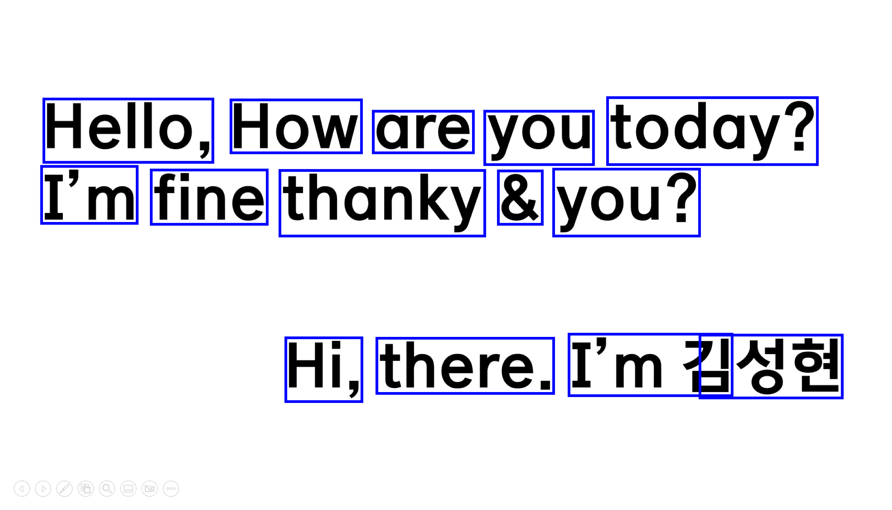
 | Text | Confidence
0 |  | -1
1 |  | -1
2 |  | -1
3 |  | -1
4 | Hello, | 96
5 | How | 96
6 | are | 96
7 | you | 96
8 | today? | 95
9 |  | -1
10 | I’m | 83
11 | fine | 93
12 | thanky | 92
13 | & | 93
14 | you? | 96
15 |  | -1
16 |  | -1
17 |  | -1
18 | Hi, | 95
19 | there. | 87
20 | ‘m | 59
21 | ZY | 0
OCR Box
Text Extraction
Hello, How are you today?
I’m fine thanky & you?
Hi, there. ’m 김성현

Slide 63
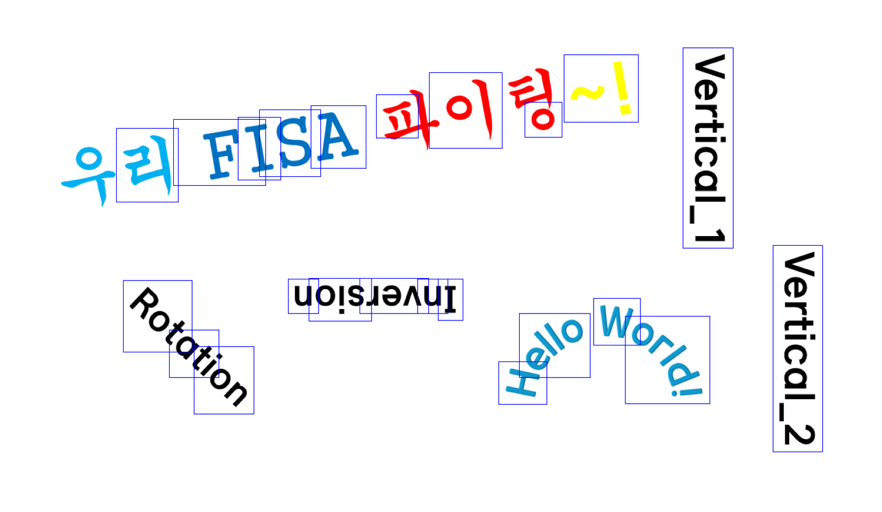
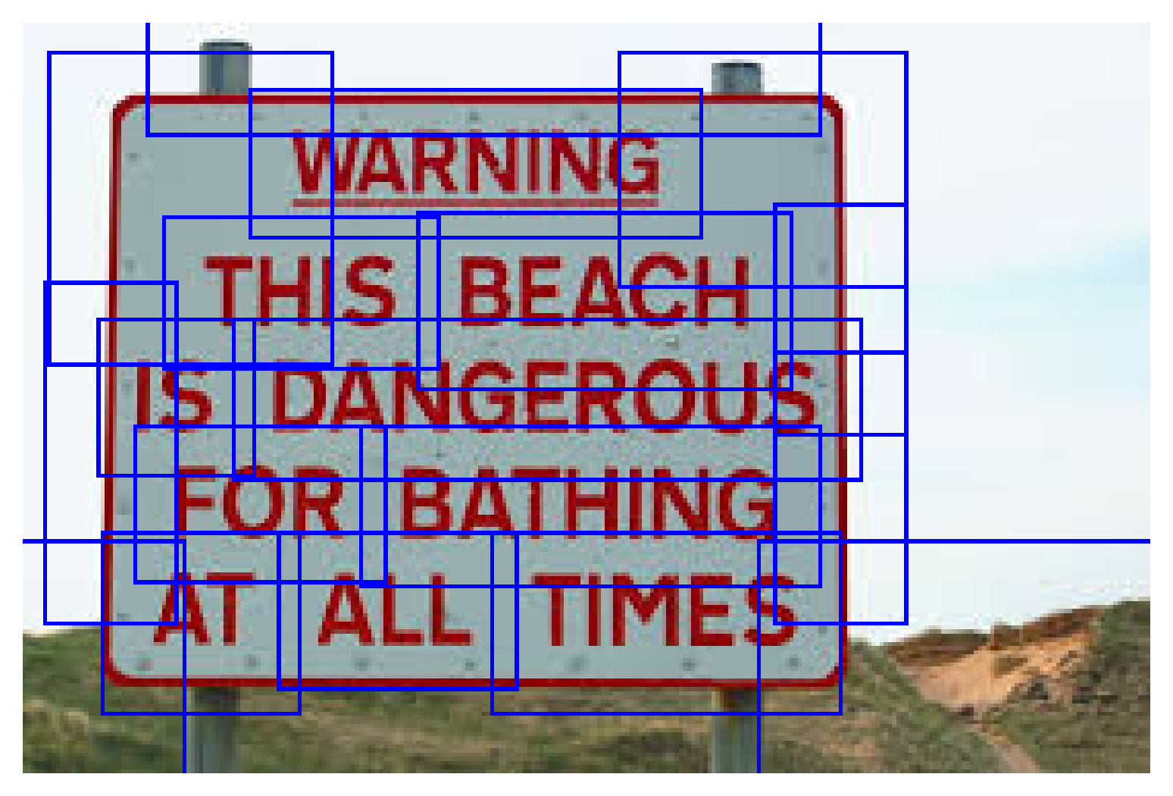
PyTesseract의 한계점

Slide 64
PyTesseract
EasyOCR
Unstructured

Slide 65


Easy OCR

Slide 66
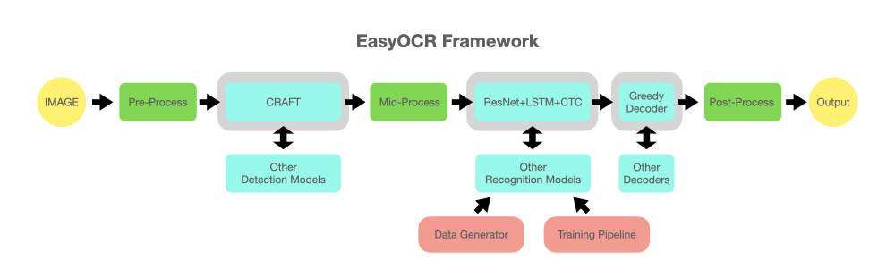
Easy OCR
https://github.com/JaidedAI/EasyOCR

Slide 67
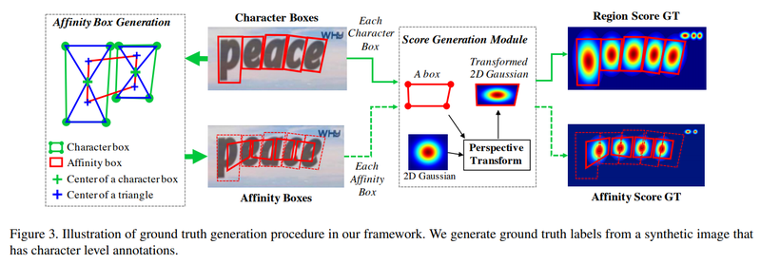
CRAFT
Character Region Awareness for Text Detection
문자 영역 점수 (Region Score)
문자 연결성 점수 (Affinity Score)

Slide 68
CRAFT
Character Region Awareness for Text Detection
문자 영역 점수 (Region Score)
문자 연결성 점수 (Affinity Score)

Slide 69
CRAFT
Character Region Awareness for Text Detection
문자 영역 점수 (Region Score)
문자 연결성 점수 (Affinity Score)

Slide 70
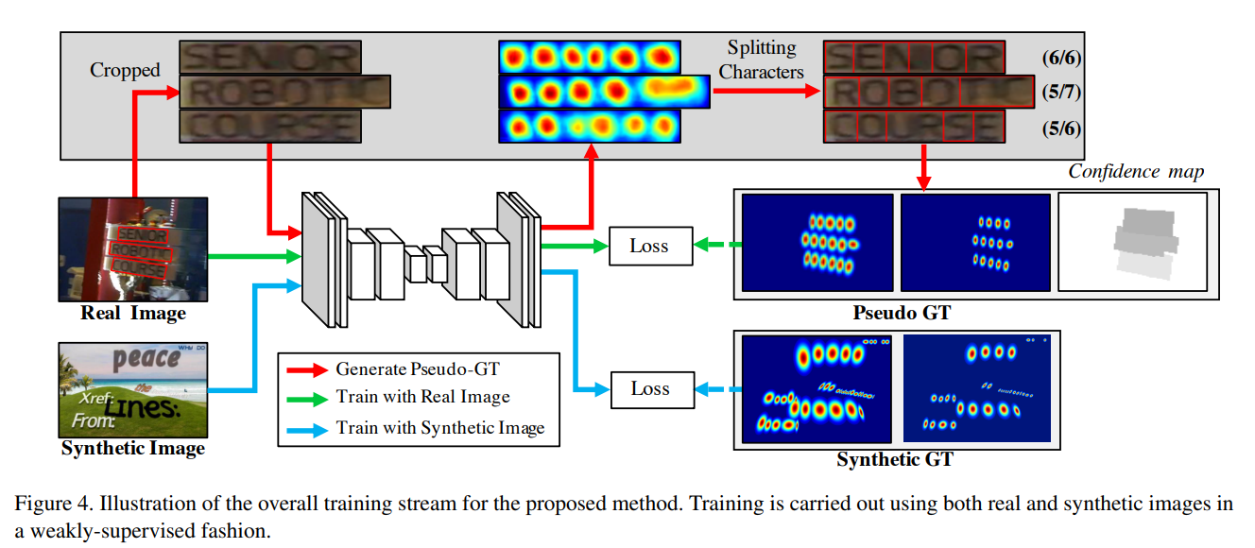
CRAFT – Weakly Supervised Learning
Character Region Awareness for Text Detection

Slide 71
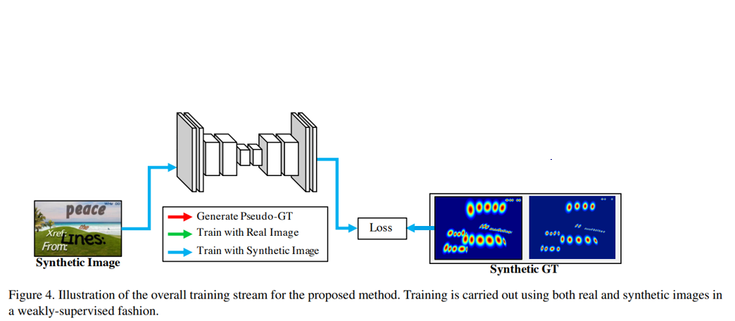
CRAFT – Weakly Supervised Learning
Character Region Awareness for Text Detection

Slide 72
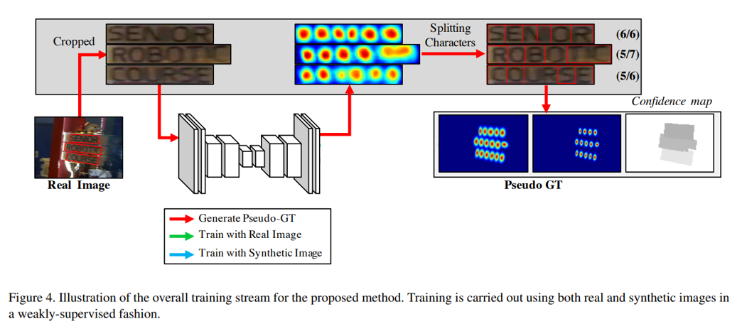
CRAFT – Weakly Supervised Learning
Character Region Awareness for Text Detection

Slide 73
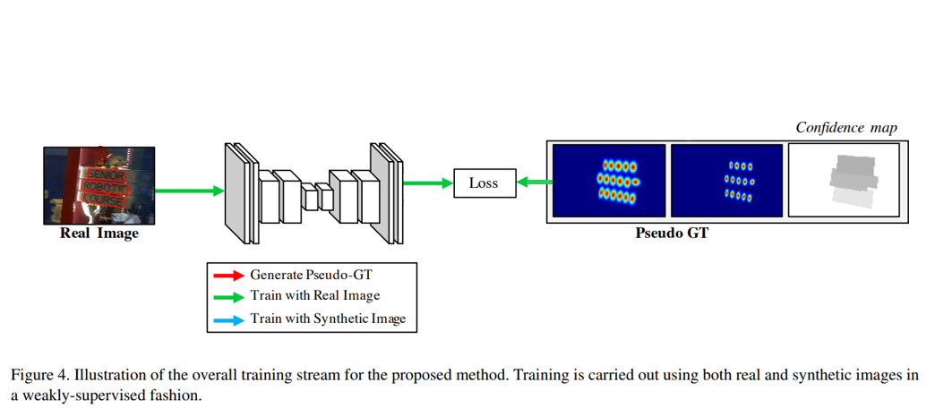
CRAFT – Weakly Supervised Learning
Character Region Awareness for Text Detection

Slide 74
CRAFT – Weakly Supervised Learning
Character Region Awareness for Text Detection

Slide 75
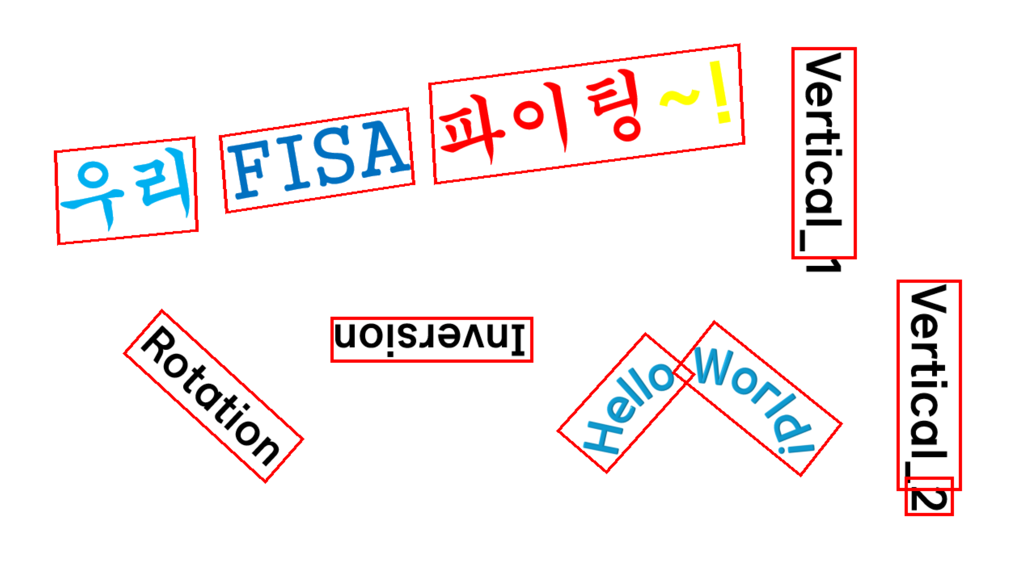
PyTesseract
Easy OCR

Slide 76
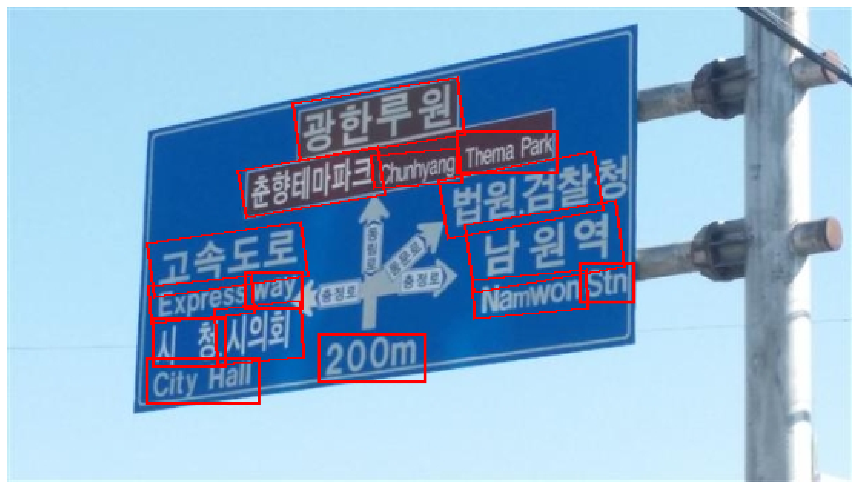
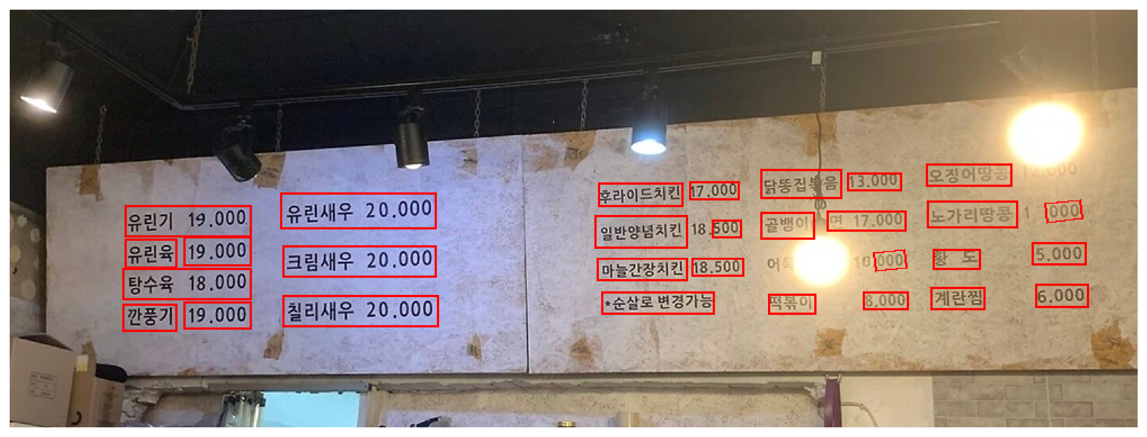

Slide 77
PyTesseract
PyTesseract
EasyOCR
Unstructured

Slide 78
Unstructured
문서 이해 및 구조화
Partitioning
Cleaning
Extracting
Staging
Chunking
Embedding

Slide 79
Unstructured
문서 이해 및 구조화
Partitioning
Cleaning
Extracting
Staging
Chunking
Embedding

Slide 80




Partitioning

Slide 81
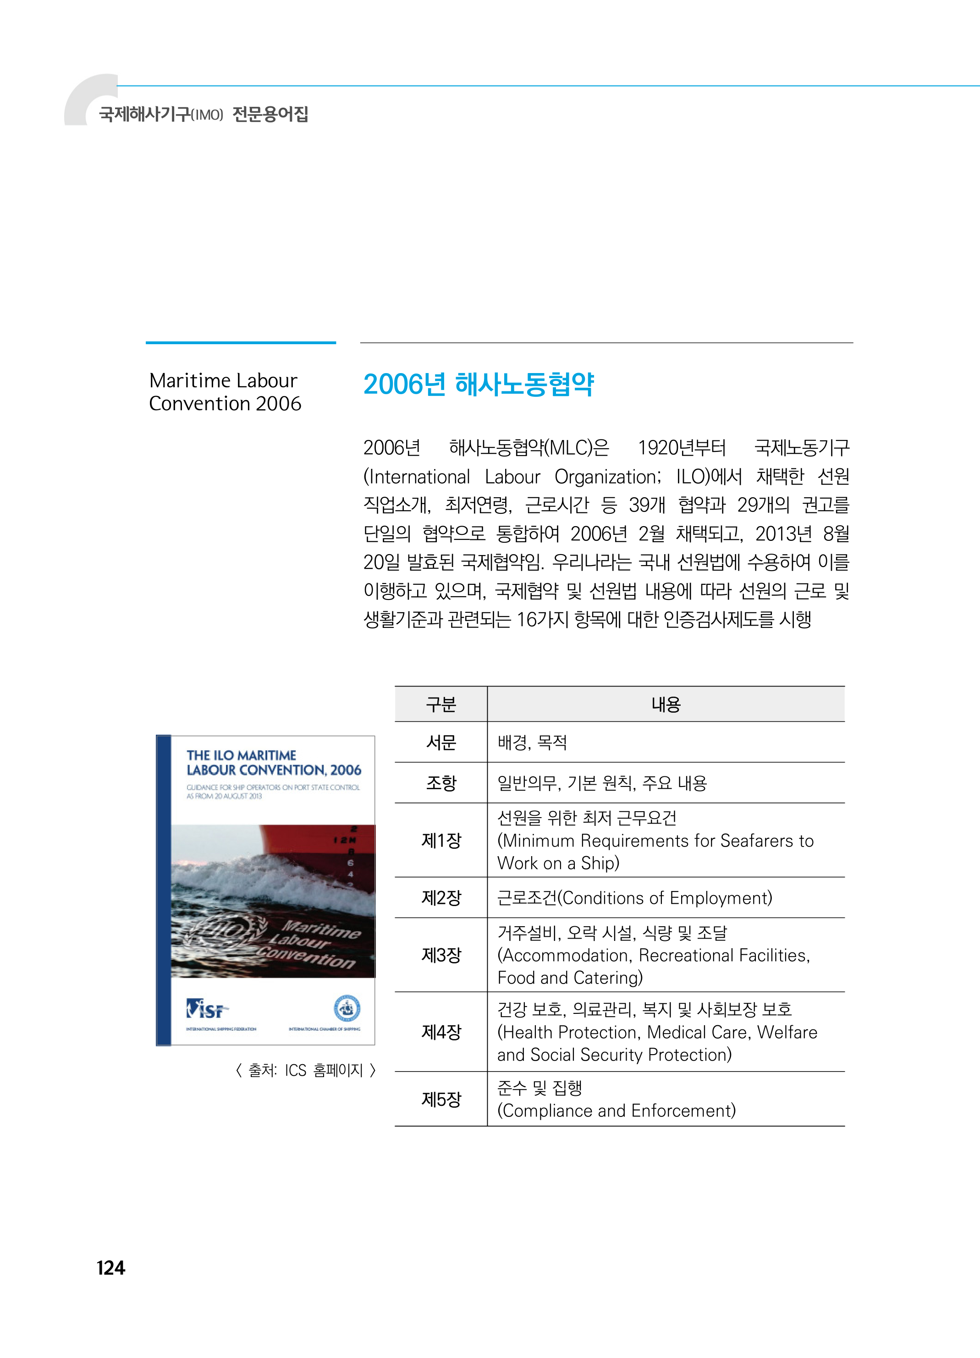
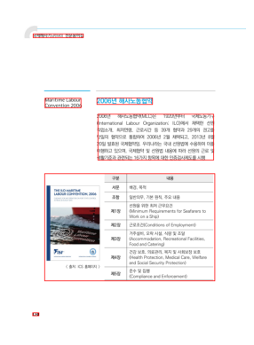
Partitioning
지능적인 최적화 문서 처리
hi_res

Slide 82
Partitioning
신속한 텍스트 중심 문서 처리
Maritime Labour Convention 2006
2006 해사노동협약
2006년 해사노동협약(MLC)은 1920년부터 국제노동기구 (International Labour Organization; ILO)에서 채택한 선원 직업소개, 최저연령, 근로시간 등 39개 협약과 29개의 권고를 단일의 협약으로 통합하여 2006년 2월 채택되고, …
Maritime Labour Convention 2006
2006 해사노동협약
fast
2006년 해사노동협약(MLC)은 1920년부터 국제노동기구 (International Labour Organization; ILO)에서 채택한 선원 직업소개, 최저연령, 근로시간 등 39개 협약과 29개의 권고를 단일의 협약으로 통합하여 2006년 2월 채택되고, …

Slide 83
Partitioning
정밀한 레이아웃 분석 기반 문서 처리
hi_res

Slide 84
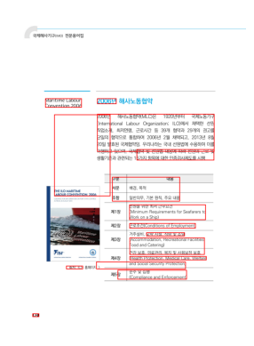
Partitioning
이미지 텍스트 추출 전문 전략
ocr_only

Slide 85
Partitioning
 | 장점 | 단점
auto | 기본 설정으로 편리하고, 균형 잡힌 성능을 보임 | 세밀한 제어가 불가하고, 내부 로직에 의존함
fast | 빠른 분석 속도 | text 문서만 가능 (OCR 기능이 없음)
hi_res | 매우 높은 정확도, 표, 이미지 추출에 효과적 | 느린 분석 속도, 고사양 자원 필요(GPU)
ocr_only | 이미지/스캔 문서에 필수적 | 단순 텍스트 나열

Slide 86
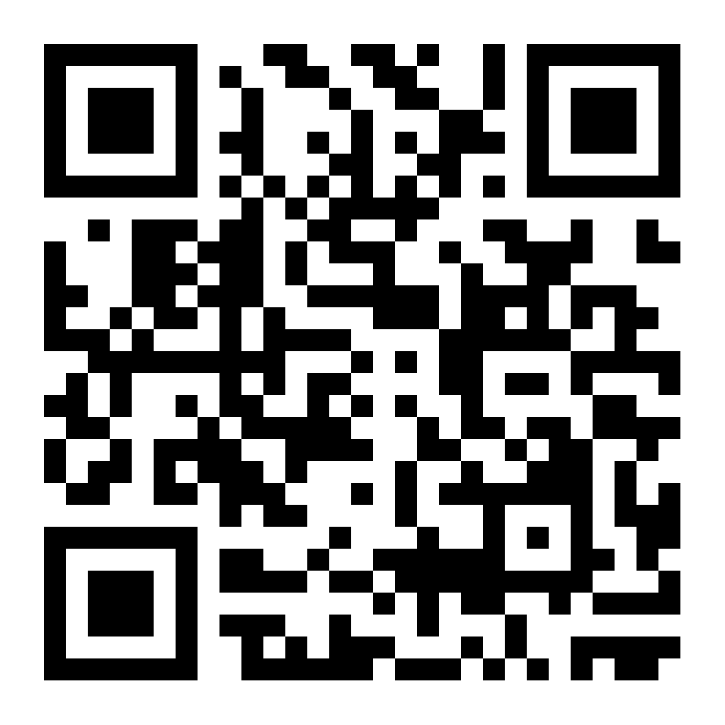
Streamlit page
https://ocrprojectforsecondtechseminar.streamlit.app/

Slide 87
Streamlit page
Woori FISA Fighting ~!

Slide 88
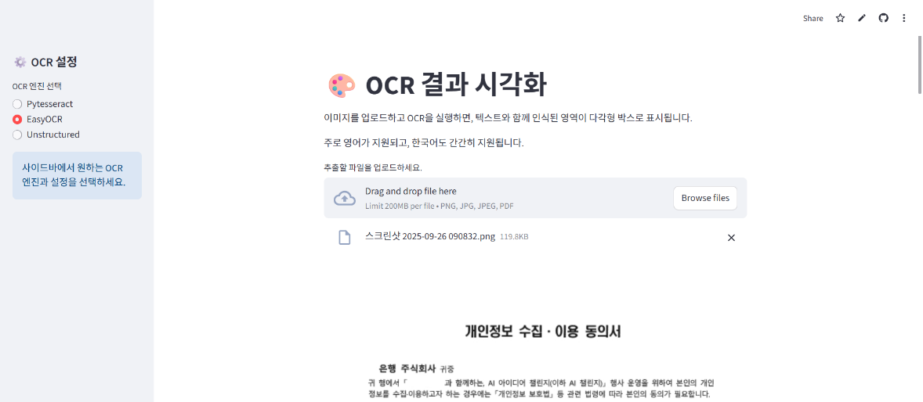
Streamlit page

Slide 89

Streamlit page

Slide 90
04
결론 및 향후 방향성

Slide 91
이미지
전처리
새로운
알고리즘

Slide 92
이미지
전처리
새로운
알고리즘

Slide 93
성능 향상을 위한 이미지 전처리
1. Gray Scaling
연산량 ↓
3 Channel
1 Channel

Slide 94
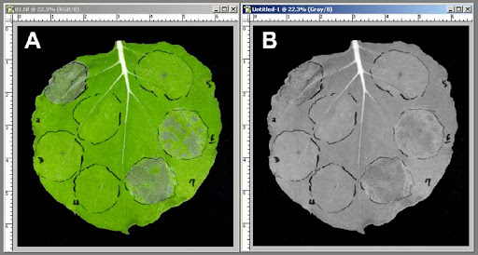
성능 향상을 위한 이미지 전처리
1. Gray Scaling
https://velog.io/@smile_b/Grayscaling-Images

Slide 95
성능 향상을 위한 이미지 전처리
2. Binarization
연산량 ↓ ↓
255
125
125
125
125
125
1
0
0
0
0
0
255
125
255
255
255
125
1
0
1
1
1
0
255
125
60
60
60
125
1
0
0
0
0
0
186
125
255
255
255
125
0
0
1
1
1
0
125
20
255
255
186
125
0
0
1
1
0
0
255
255
255
255
125
20
1
1
1
1
0
0

Slide 96
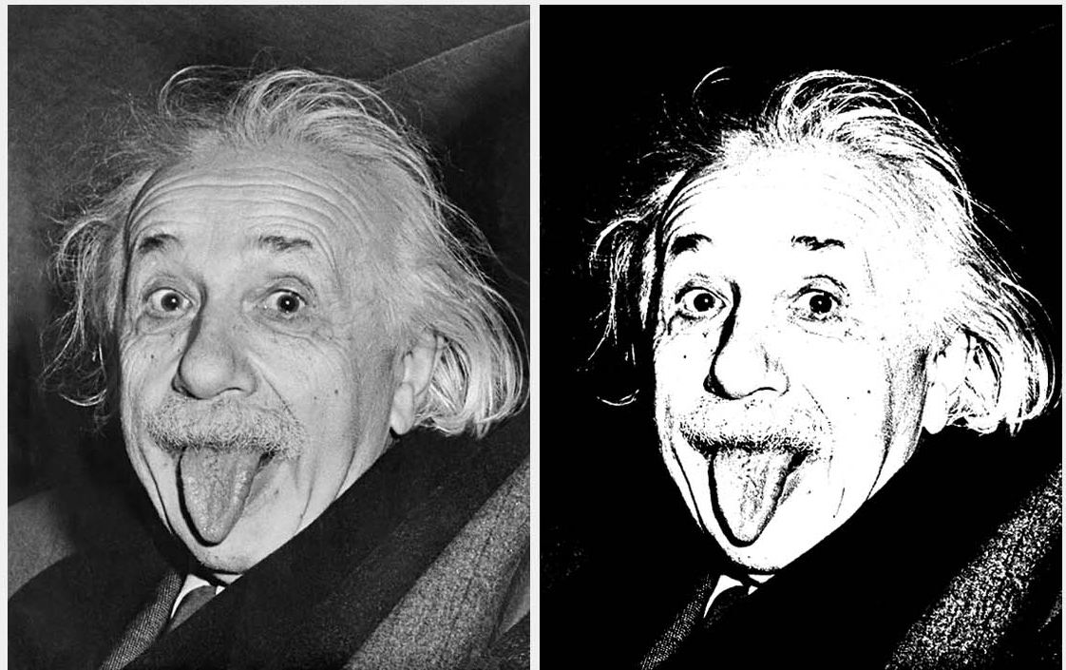
성능 향상을 위한 이미지 전처리
2. Binarization
https://analyticsindiamag.com/ai-trends/how-differential-binarization-can-improve-real-time-scene-text-detection/

Slide 97
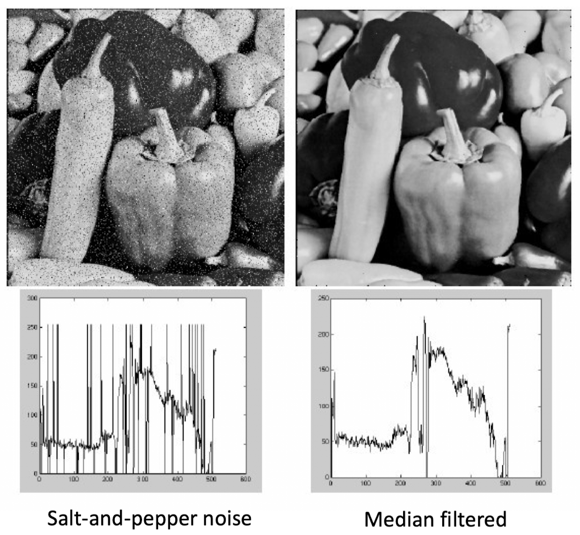
성능 향상을 위한 이미지 전처리
3. DeNoising
Noise
Denoise
https://canvas4sh.tistory.com/334

Slide 98
이미지
전처리
새로운
알고리즘

Slide 99
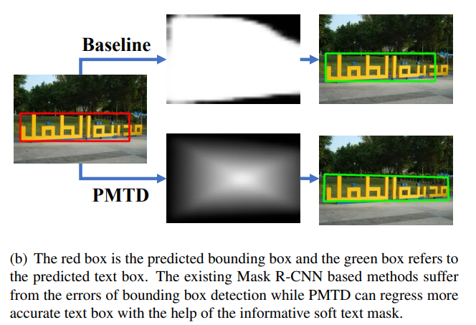
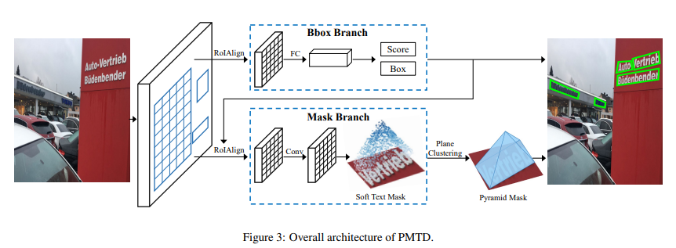
Pyramid Mask Text Detector
Pyramid Mask Text Detector

Slide 100
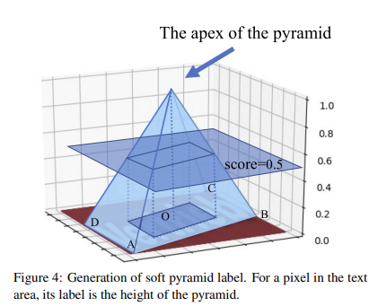
Pyramid Mask Text Detector
Pyramid Mask Text Detector

Slide 101
Pyramid Mask Text Detector
Pyramid Mask Text Detector
1
0
0
0
0

Slide 102
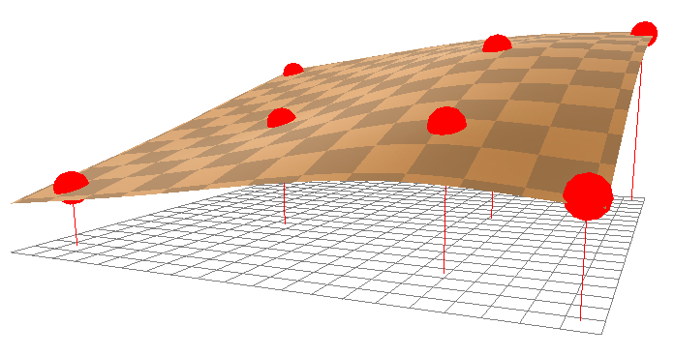
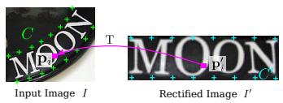
TPS(Thin Plate Spline) transformation
Robust Scene Text Recognition with Automatic Rectification
휘어진 이미지를 평면 투영

Slide 103
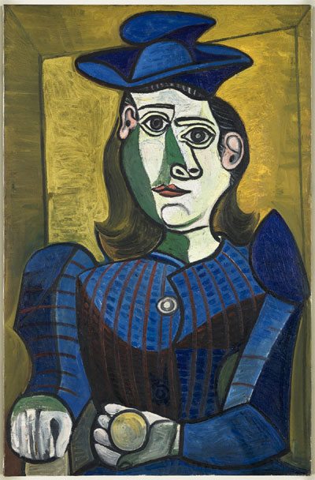
TPS(Thin Plate Spline) transformation
Robust Scene Text Recognition with Automatic Rectification
휘어진 이미지를 평면 투영

Slide 104
느낀점
이점
이미지에서 텍스트를 추출함으로 번거롭게 옮기는 작업을 줄일 수 있다
다양한 알고리즘들을 배울 수 있어서 좋았다
단점
원하는 대로 분리가 잘 안되는 경우가 빈번하다
시간이 오래 걸린다
이미지 자료형에만 한정된다

Slide 105

이후 수집한 데이터는...
SLM

Slide 106
이후 수집한 데이터는...
SLM

Slide 107
이후 수집한 데이터는...
SLM

Slide 108
참고자료
참고 사이트
https://healthyinsight.co.kr/%EC%9D%B4%EB%AF%B8%EC%A7%80-%EB%B6%84%EB%A5%98-cnn/
https://velog.io/@xpelqpdj0422/11.-OCR-%EA%B8%B0%EC%88%A0%EC%9D%98-%EA%B0%9C%EC%9A%94
https://github.com/tesseract-ocr/tesseract
https://www.klippa.com/en/blog/information/tesseract-ocr/
https://github.com/JaidedAI/EasyOCR
https://docs.unstructured.io/examplecode/codesamples/apioss/table-extraction-from-pdf
https://velog.io/@smile_b/Grayscaling-Images
https://analyticsindiamag.com/ai-trends/how-differential-binarization-can-improve-real-time-scene-text-detection/
https://canvas4sh.tistory.com/334
논문
An End-to-End Trainable Neural Network for Image-based Sequence Recognition and Its Application to Scene Text Recognition
Connectionist Temporal Classification: Labelling Unsegmented Sequence Data with Recurrent Neural Networks
Character Region Awareness for Text Detection
Pyramid Mask Text Detector
Robust Scene Text Recognition with Automatic Rectification
Notes:
목차는 둘중에 하나 선택해서 써!!

Slide 109
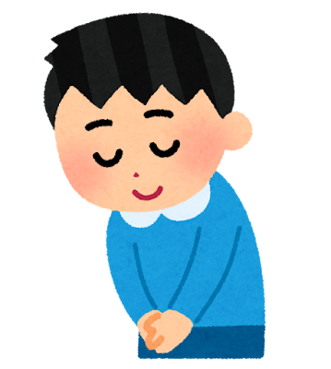
감사합니다 :>
Notes:
이거는 오빠가 알아서 꾸며도 될것같앙!!

